Slide 1
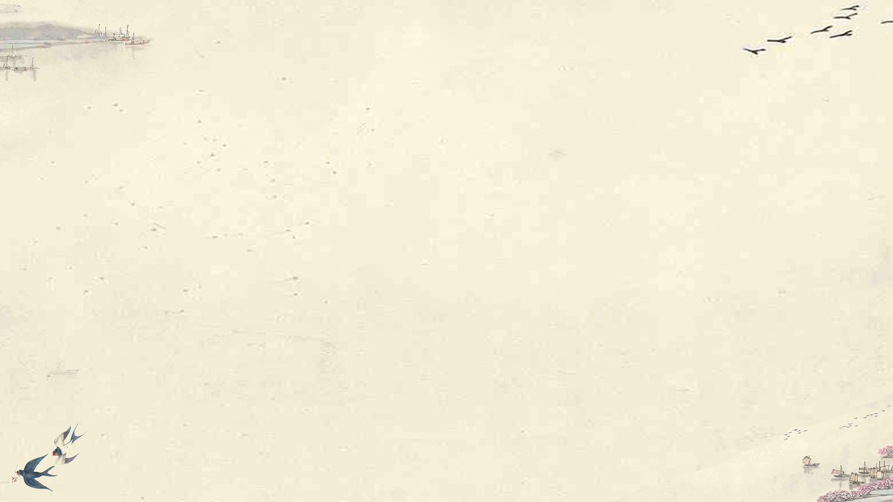
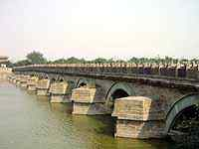
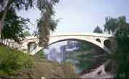
部编版教材初中语文八年级上册
中 国 石 拱 桥
——学习“说明方法”及其作用
杭州市萧山区万向初中 陈红梅

Slide 2



什么是“说明方法”？
说明文中为了把事物特征说清楚，或者把事理阐释明白，而使用的某种方法。

Slide 3


常见说明方法
举例子、列数字、作比较、
打比方、分类别、下定义、
作诠释、画图表、摹状貌、
引资料（引用）

Slide 4
阅读第5段，指出语段运用的说明方法及其作用。
赵州桥非常雄伟，全长50.82米，两端宽9.6米，中部略窄，宽9米。……唐朝的张嘉贞说它是“制造奇特，人不知其所以为”。这座桥的特点是：（一）全桥只有一个大拱……（二）大拱的两肩上，各有两个小拱。这个创造性的设计，不但节约了石料，减轻了桥身的重量，而且……（三）大拱由二十八道拱圈拼成……（四）全桥结构匀称，和四周景色配合得十分和谐……唐朝的张鷟说，远望这座桥就像“初云出月，长虹饮涧”。

Slide 5
1. 赵州桥非常雄伟，全长50.82米，两端宽9.6米，中部略窄，宽9米。
列数字（在此处作者用了数字，有什么作用？）
列数字的作用为：从数量方面具体准确地突出事物的特征。

Slide 6
1. 赵州桥非常雄伟，全长50.82米，两端宽9.6米，中部略窄，宽9米。
运用列数字的说明方法，从数量方面具体准确地说明了赵州桥雄伟的特点。

Slide 7
2.唐朝的张嘉贞说它是“制造奇特，人不知其所以为”。
3.唐朝的张鷟说，远望这座桥就像“初云出月，长虹饮涧”。
引用
●概念：引用典故、文献、名言、诗词、俗语、谚语、歌谣、故事、传说等进行说明，最大的标志是带引号。
●作用：生动有文采。（注：引用说明在文章开头，还起到引出说明对象的作用。）
引用张嘉贞的话，生动地说明了赵州桥设计施工上的精巧；引用张鷟的话，生动地说明赵州桥形式优美。

Slide 8
4. 桥洞不是普通半圆形，而是像一张弓。
打比方
●概念 ：运用比喻的方法对事物和事理进行形象化的说明。（打比方在说明文中是以比喻句的形式出现。）
●作用：形象生动、通俗易懂地说明事物或事理的特点。
运用打比方的说明方法，把“桥洞”比作“弓”，生动地说明赵州桥形式优美。

Slide 9
掌握说明方法 (语言标志)
找寻说明方法时，可以抓住一些关键的词，以便区分。
举例子：例如、比如、据说、譬如……
列数字：数词(大写也是）确数、约数；小数、分数、百分数、度数、倍数……(与年代区别)
分类别：一类（种）……一类（种）……（区别于逻辑解释中的主次罗列〈一〉〈二〉〈三〉〈四〉首先 其次 然后）
作比较：比、而、相对于、较……
下定义：科学、完整，判断句
作诠释：局部、某一方面的特征介绍
打比方: 像、仿佛……
引资料 : 引用，标记是引号

Slide 10
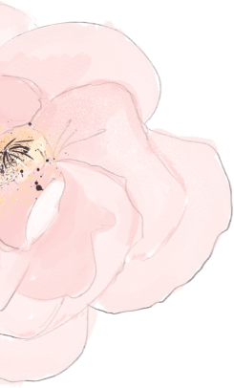
跳读课文，找一找课文中的“说明方法”
并具体地说说这些说明方法有何作用

Slide 11
1. “永定河发水时，来势很猛，以前两岸河堤常被冲毁，但是这座桥从没出过事。”
运用作比较的说明方法，以卢沟桥与两岸河堤相比较，充分说明了卢沟桥十分坚固。
2. 每两个石拱之间有石砌桥墩，把11个石拱联成一个整体。由于各拱相连，所以这种桥叫作联拱石桥。
？

Slide 12
“下定义”和“作诠释”的区别：
①一般来说，“是”字两边的话能够互换，就是定义；如果不能互换，就是诠释。
②定义要求完整，而诠释并不要求完整，对事物的特征或事理加以具体的解释说明。
例如：a. 人是能制造工具并使用工具进行劳动的高级动物。
b. 雪是在云中形成的一种固态降水物。

Slide 13
请根据第6段的内容，给联拱石桥下个定义。
联拱石桥是由石砌桥墩把多个石拱联成一个整体的石桥。

Slide 14
用描写手法，描摹事物情状的方法。它可以使说明的内容更具体生动形象。
摹状貌
（请从文章中寻找，并说说作用）
每个柱头上都雕刻着不同姿态的狮子。这些石狮子，有的母子相抱，有的交头接耳，有的像倾听水声，千态万状，惟妙惟肖。
运用摹状貌的说明方法，生动形象地写出了每个柱头上的狮子姿态万千，说明了卢沟桥形式优美的特点。

Slide 15

常见说明方法的作用（关键词）
列数字：准确说明 …… 举例子：运用事例具体说明……
分类别：条理清楚地说明…… 作比较：突出说明……
画图表：更直接更具体说明……
作诠释：用通俗语言解释说明……
下定义：准确地从本质上说明……
打比方、摹状貌：生动形象地说明……
引用：增强说服力、文学性和趣味性。

Slide 16
指出下列句的说明方法及作用
《水经注》里提到的“旅人桥”，大约建成于公元282年，可能是有记载的最早的石拱桥了。
石拱桥能几十年几百年甚至上千年雄跨在江河之上，在交通方面发挥作用。
如福建漳州的江东桥，修建于800年前，有的石梁一块就有200来吨重，究竟是怎样安装上去的，至今还不完全知道。

Slide 17
参考答案：
1. 引用。说明我国石拱桥历史悠久。
2. 列数字。具体说明石拱桥结构坚固。
3. 举例子与列数字。具体说明了我国劳动人民制作石料的工艺极其精巧，在起重吊装方面更有意想不到的办法，从而说明了我们劳动人民的智慧。

